Slide 1
스프링 부트 3 백엔드 개발자 되기
JPA+OAuth2+JWT+AWS와 배우는 스프링 부트 3
Java 백엔드 입문자를 위한 풀 패키지

Slide 2
10 OAuth2로 로그인/로그아웃 구현하기

Slide 3
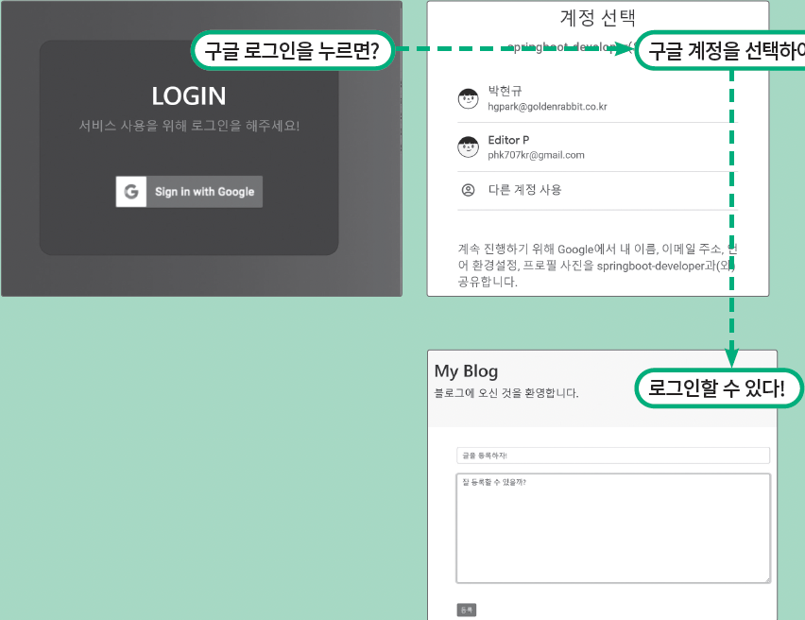
완성 화면 미리보기

Slide 4
10.1 OAuth(Open Authorization)
제 3의 서비스에 계정 관리를 맡기는 방식
네이버, 구글, 페이스북, 인스타그램으로 로그인하기
OAuth 용어
리소스오너 | 인증 서버에 자신의 정보를 사용하도록 허가하는 주체 서비스를 이용하는 사용자
리소스 서버 | 리소스 오너의 정보를 가지며 정보보호의 주체 ex)네이버,구글,페이스북...
인증 서버 | 토큰을 발급하는 애플리케이션
클라이언트 애플리케이션 | 인증서버에게 인증을 받고 리소스를 사용하는 주체

Slide 5
10.1 사전 지식 : OAuth(cont.)
OAuth를 사용하면 인증 서버에서 발급받은 토큰으로 리소스 서버에 리소스 오너의 정보를 요청하고 응답 받아 사용할 수 있음
클라이언트는 다음과 같은 방법으로 리소스 오너의 정보를 획득할 수 있음
본 도서는 권한 부여 코드 승인 타입을 사용함

Slide 6
리소스 오너 정보를 취득하는 방법
권한 부여 코드 승인 타입 (authorization code grant) | 권한접근코드 + 리소스 오너에 대한 액세스 토큰
암시적 승인 타입 (implicit grant) | 서버가 없는 자바스크립트 웹 애플리케이션 클라이언트에서 주로 사용 리소스 오너의 인증과정 이외의 별다른 인정 과정을 거치지 않고 액세스 토큰을 제공받는 방식-보안이슈
리소스 소유자 암호 자격증명 승인 타입 (resource owner passord credentials) | 리소스오너의 패스워드를 이용해 액세스 토큰에 대한 사용자의 자격 증명을 교환하는 방식
클라이언트 자격증명 승인타입 (client credentials grant) | 클라이언트가 컨택스트 외부에서 액세스 토큰을 얻어 특정 리소스에 접근을 요청할 때 사용하는 방식
Notes:
암시적 승인 타입은 일부 보안적인 이슈를 내포하고 있어서, 최근에는 추천되지 않거나 보안적으로 취약한 측면이 있어 사용을 지양하는 추세입니다. 대신 인가 코드 그랜트(authorization code grant)와 같은 보안이 강화된 방식이 권장됩니다. 이러한 방식은 클라이언트가 액세스 토큰을 직접 받지 않고, 대신 인가 코드를 받은 후 서버 측에서 인가 코드를 사용하여 액세스 토큰을 요청하는 방식입니다.

Slide 7
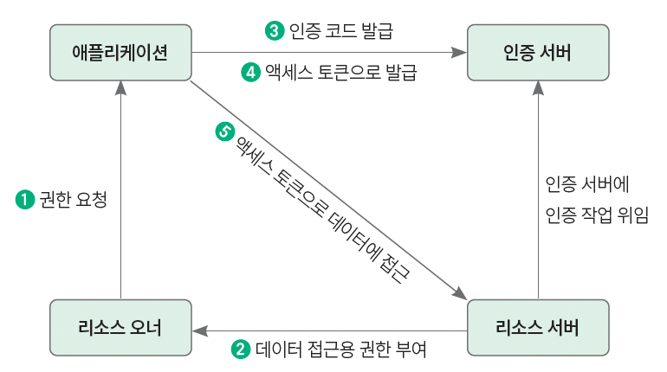
10.1 사전 지식 : OAuth(cont.)
권한 부여 코드 승인 타입?
애플리케이션, 리소스 오너, 리소스 서버, 인증 서버는 다음 순서로 인증함

Slide 8
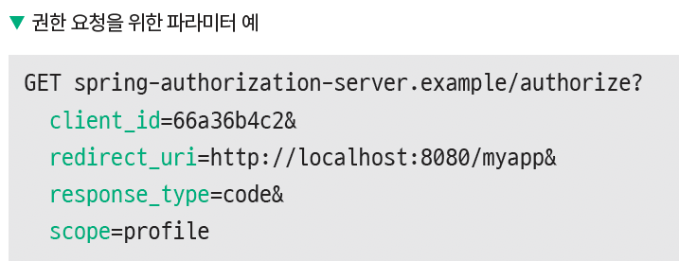
10.1 사전 지식 : OAuth(cont.)
권한 요청
스프링 부트 서버(클라이언트)가 특정 사용자 데이터에 접근하기 위해 권한 서버(구글, 카카오 등)에 요청을 보내는 것

Slide 9
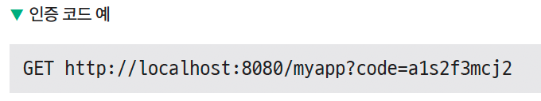
10.1 사전 지식 : OAuth(cont.)
데이터 접근용 권한 부여
인증 서버에 요청을 처음 보내면 로그인 페이지로 보내 로그인 진행 후 접근 동의 얻음(최초 1회)
이후 접근 동의는 생략하고 로그인만 진행
인증 코드 제공
로그인 성공 시 파라미터로 보낸 URL로 리다이렉션
파라미터에 인증 코드 함께 제공

Slide 10
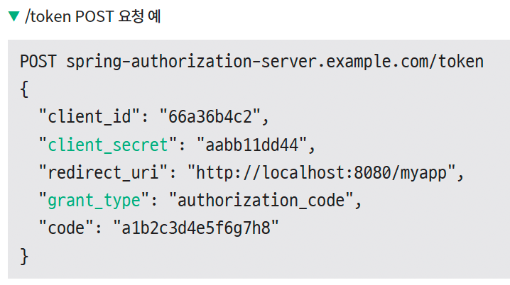
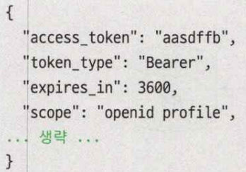
10.1 사전 지식 : OAuth(cont.)
엑세스 토큰 응답
인증 코드를 받으면 액세스 토큰으로 교환해야함
로그인 세션에 대한 보안 자격을 증명하는 식별 코드
요청 값을 기반으로 유효한 정보인지 확인하고
유효한 정보라면 액세스 토큰으로 응답함
OAuth 서비스에 등록할 때 제공받는 비밀키
권한유형

Slide 11
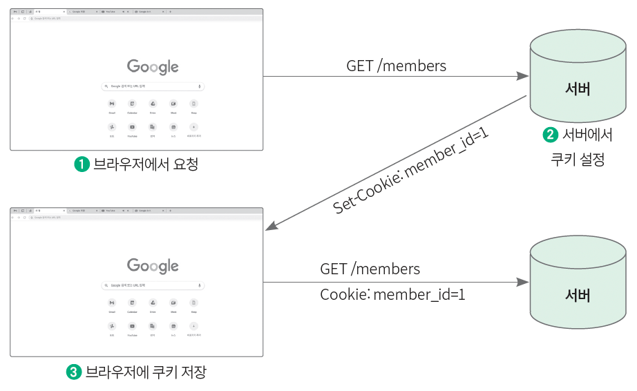
10.1 사전 지식 : OAuth(cont.)
쿠키
웹 사이트 서버에서 로컬 환경에 저장하는 작은 데이터
키-값으로 구성되어 있음
만료 기간, 도메인 등의 정보를 갖고 있음
쿠키의 추가 과정은 다음과 같음

Slide 12
10.2 토큰 발급받기
263쪽부터 참고

Slide 13
10.3 스프링 시큐리티로 OAuth2 구현하고 적용하기
271쪽부터 참고
build.gradle
CookieUtil.java
User.java
OAuth2UserCustomService.java
/config/WebOAuthSecurityConfig.java
OAuth2AuthorizationRequestBasedOnCookieRepository.java
UserService.java
OAuth2SuccessHandler.java
Article.java
AddArticleRequest.java
BlogService.java
BlogApiController.java
ArticleViewResponse.java
data.sql
article.html
UserViewController.java
oauthLogin.html
token.js
articleList.html
article.js

Slide 14
10.4 OAuth2 실행 테스트하기
295쪽부터 참고

Slide 15
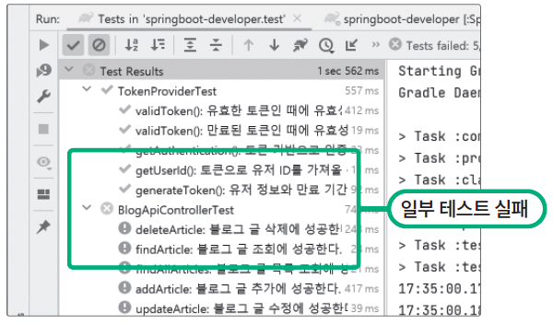
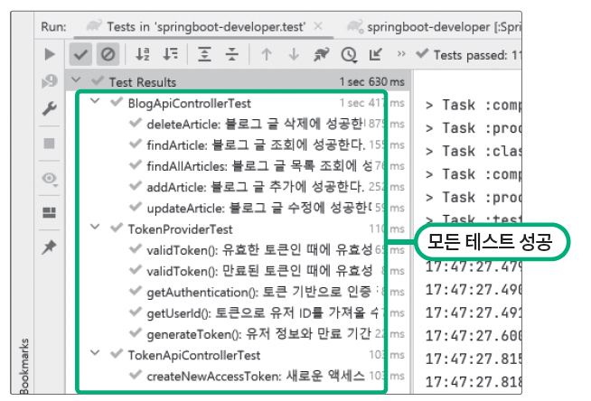
10.5 테스트 코드 실패 해결하고 코드 수정하기
BlogApiControllerTest 항목이 제대로 되지 않는 문제가 있음
299쪽부터 참고하여 수정하면 테스트 코드 성공

